Slide 1
Bảng cộng

Slide 2
Khám phá

Slide 3

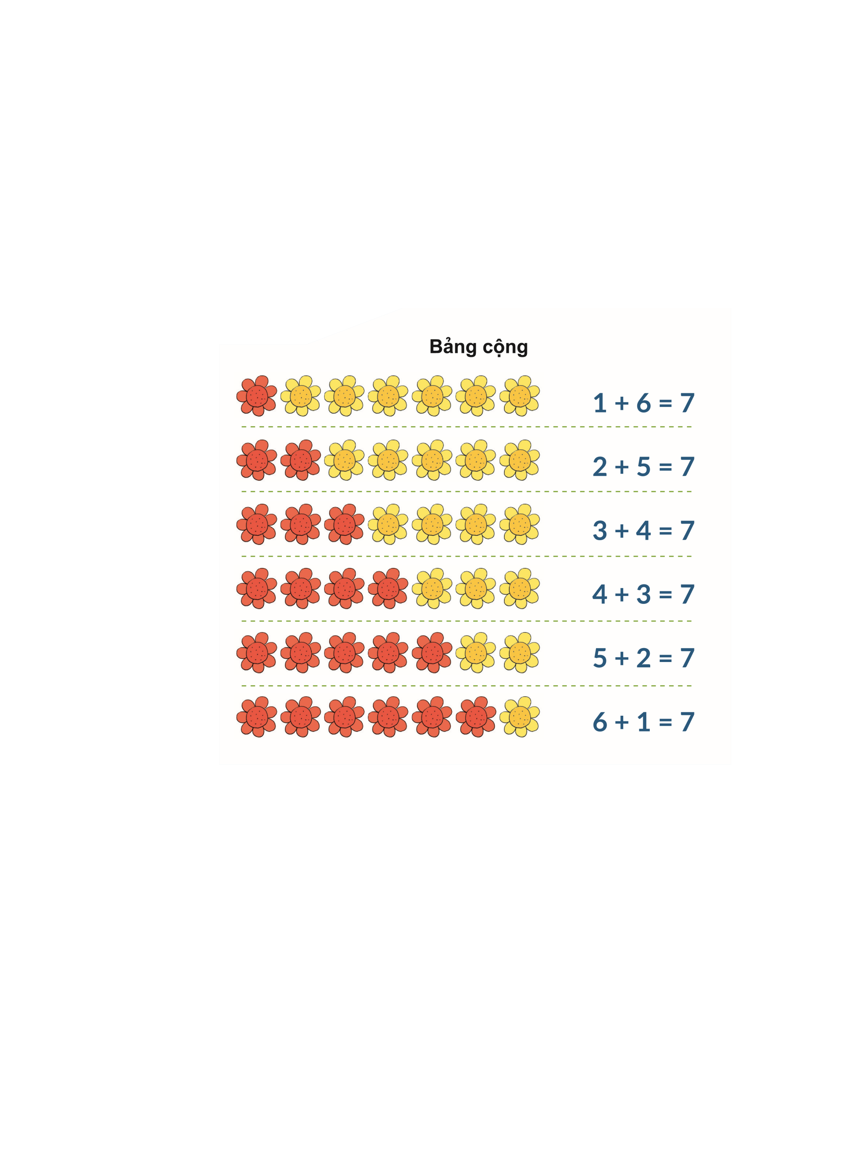

Slide 4


1
+
=
?
6
?
7
?

Slide 5
2
+
=
?
5
?
7
?

Slide 6
3
+
=
?
4
?
7
?

Slide 7
4
+
=
?
3
?
7
?

Slide 8
5
+
=
?
2
?
7
?

Slide 9
6
+
=
?
1
?
7
?

Slide 11

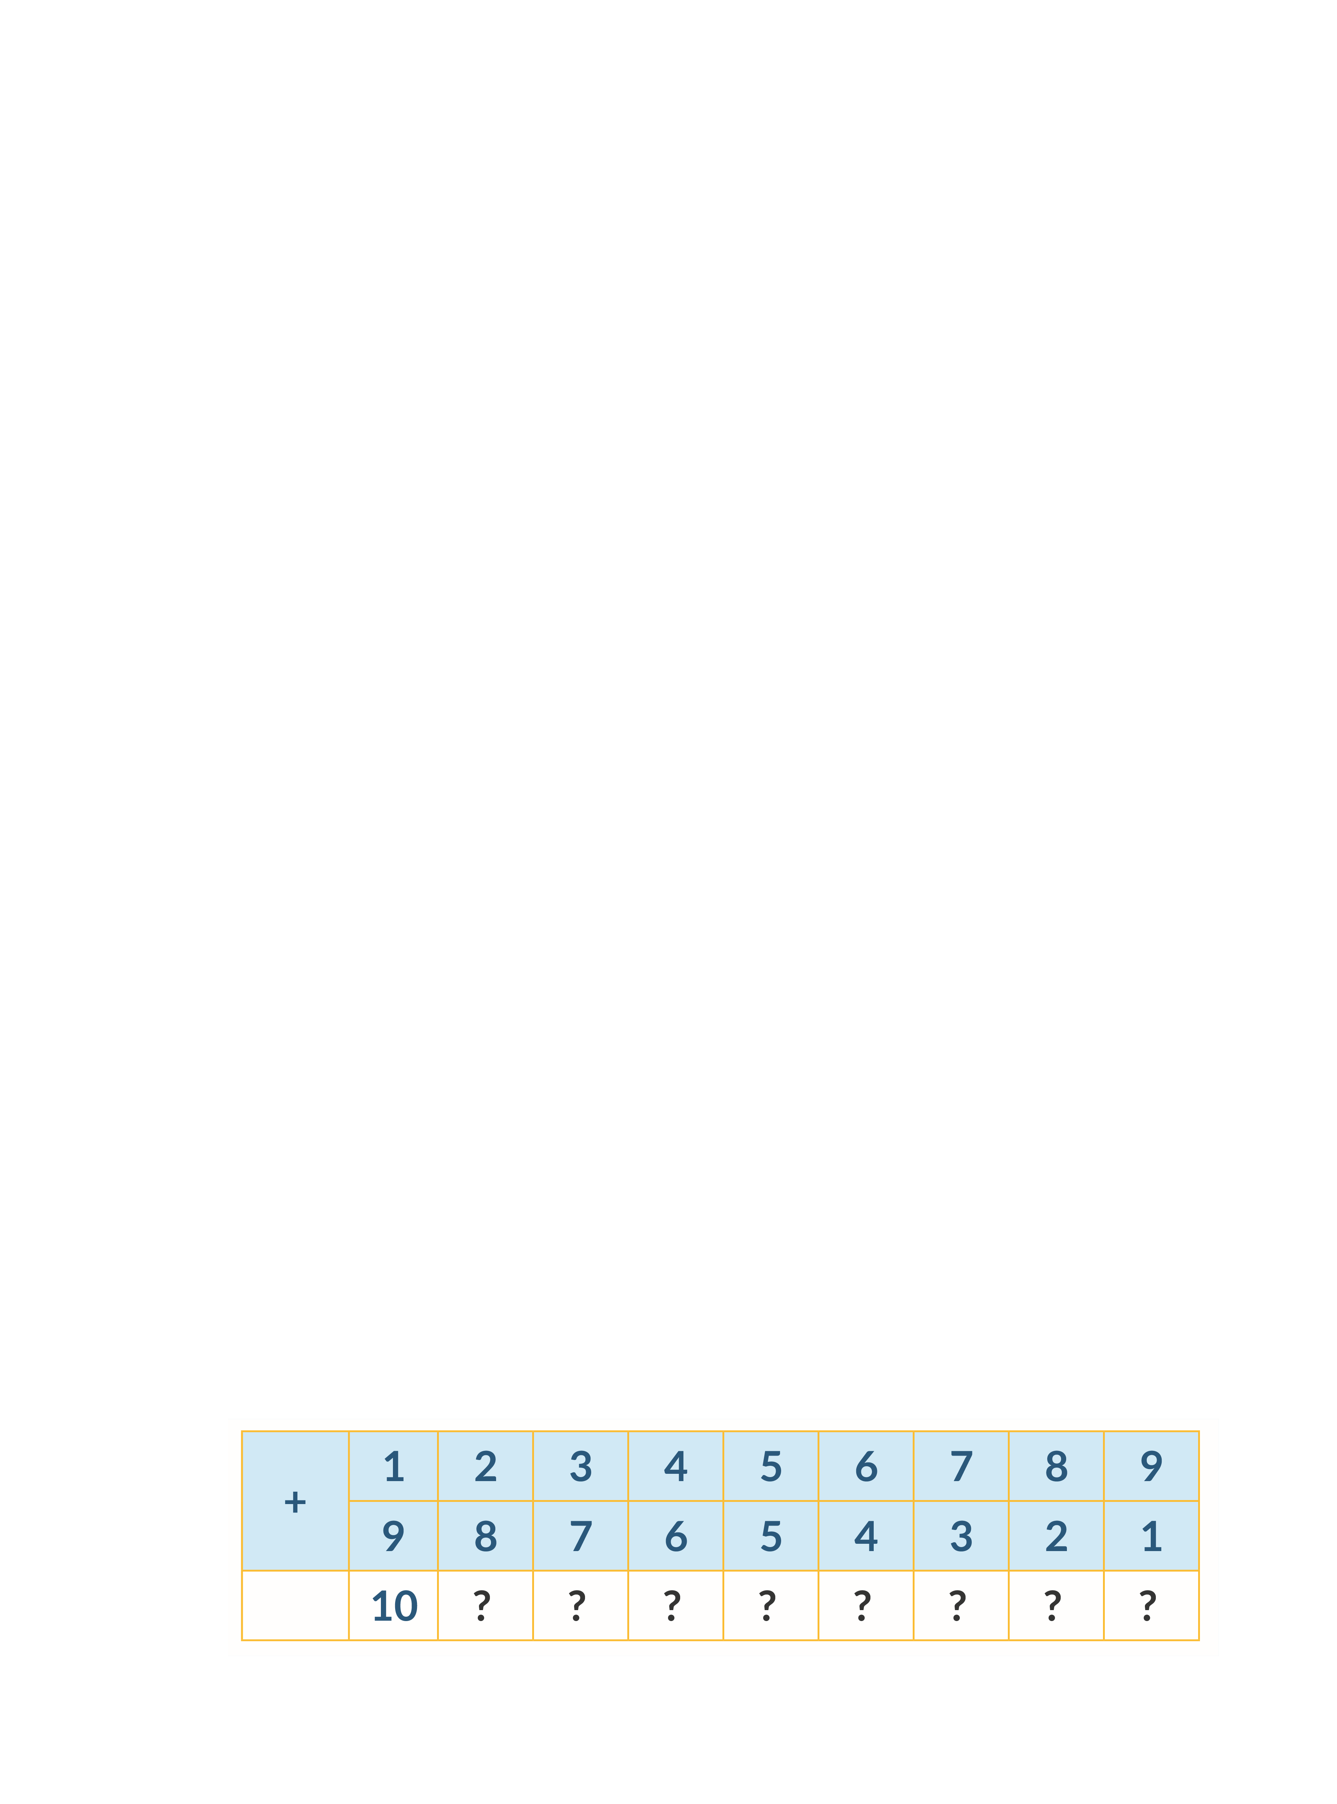
1. Số ?
10
10
10
10
10
10
10
10

Slide 12
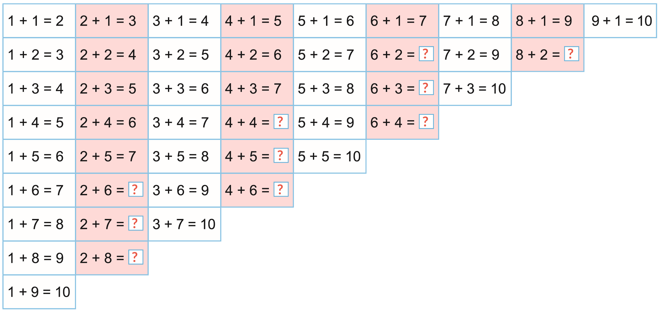
2. Em hãy hoàn thành bảng cộng.
8
10
8
8
9
8
8
10
8
8
9
8
8
10
8
9
8
10
8

Slide 13
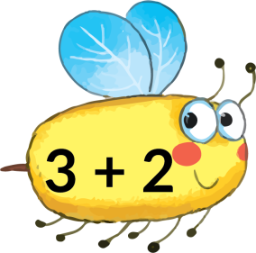
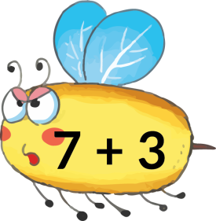
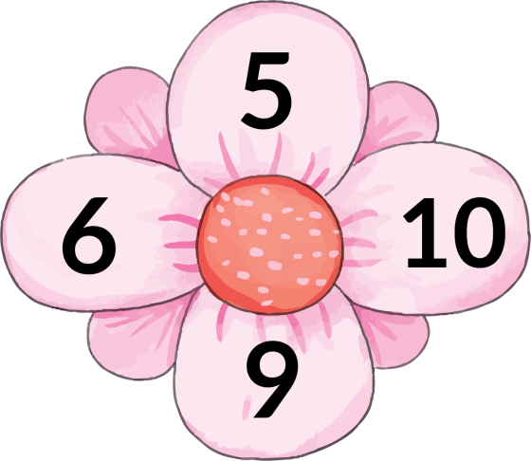
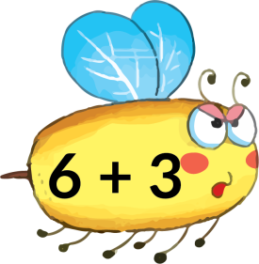
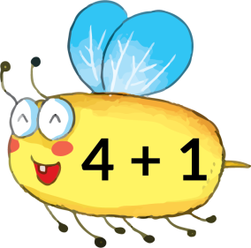
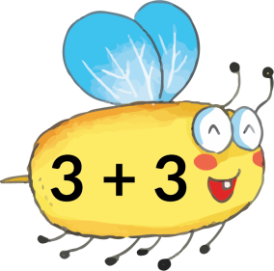
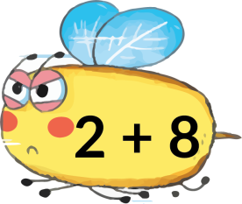
3. Tìm cánh hoa cho mỗi chú ong.

